Slide 1
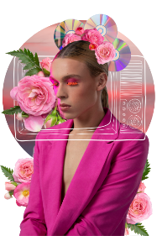
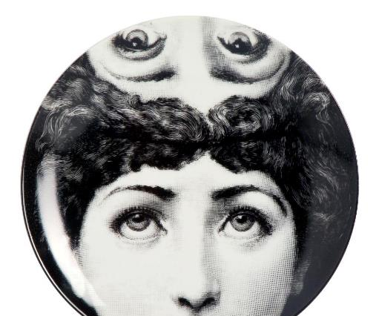
IO SONO CULTURA
L’Italia della qualità e della bellezza sfida la crisi
RAPPORTO 2023
partner
in collaborazione con
con il patrocinio di

Slide 2
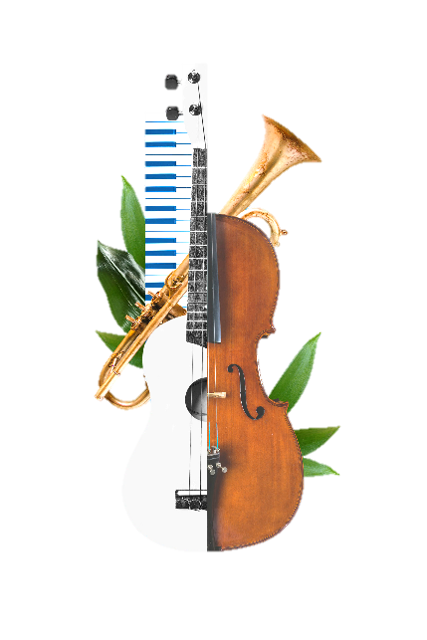
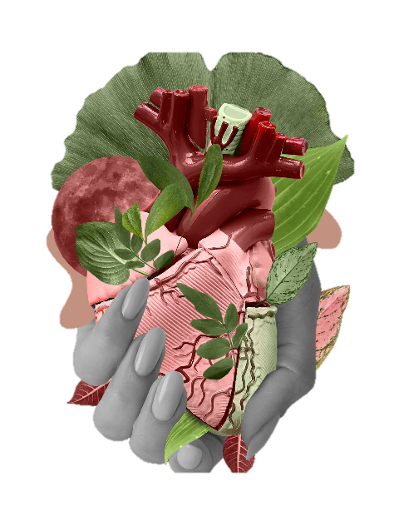
Il ‘peso’ della cultura e l’Italia
Imprese culturali
e creative
Cultura e qualità
della vita
Soft power
Siti UNESCO
Cultura e creatività sono alla base di quel Soft Power rispetto al quale l’Italia è nona al mondo (Global Soft Power Index), tra le cui componenti vi sono la ricchezza del patrimonio culturale, la numerosità di prodotti e brand amati nel mondo e apprezzamento del cibo
L’Italia ha il più alto numero di siti Unesco.
Sono 58, nel 2022, i siti italiani riconosciuti come patrimonio dell’umanità
Nel 2022 in Italia operano oltre 275mila imprese culturali e creative. Il nostro Paese è primo in Europa per numero di imprese cultural-sector
Esiste una correlazione tra partecipazione culturale e qualità della vita: in Italia stanno prendendo forma le prime politiche regionali
culturali, espresse con il neologismo tutto italiano di welfare culturale.
UNIONCAMERE – FONDAZIONE SYMBOLA – IO SONO CULTURA - RAPPORTO 2023

Slide 3
Cultura e creatività: quanto occupano e producono
VALORE AGGIUNTO
95,5 mld
(totale economia: 1.714,1)
Peso percentuale sul totale economia 5,6%
OCCUPAZIONE
1.490,7 mila
(totale economia: 25.541,7)
Peso percentuale sul totale economia 5,8%
+6,8% rispetto al 2021
(totale economia: +7,0%)
+3,0% rispetto al 2021
(totale economia: +1,7%)
Anno 2022
UNIONCAMERE – FONDAZIONE SYMBOLA – IO SONO CULTURA - RAPPORTO 2023

Slide 4
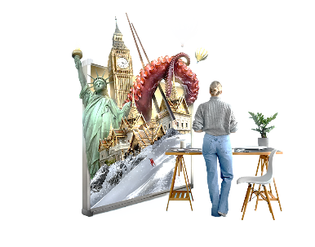
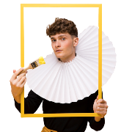
Le componenti
Quote percentuali, Anno 2022
Core
Creative driven
Architettura e design – Comunicazione – Audiovisivo e musica – Videogiochi e software - Editoria e stampa – Performing arts e arti visive – Patrimonio storico e artistico
Attività che impiegano contenuti e competenze culturali e creative per accrescere il valore dei propri prodotti (moda, mobilio, agroalimentare, ecc.)
UNIONCAMERE – FONDAZIONE SYMBOLA – IO SONO CULTURA - RAPPORTO 2023

Slide 5
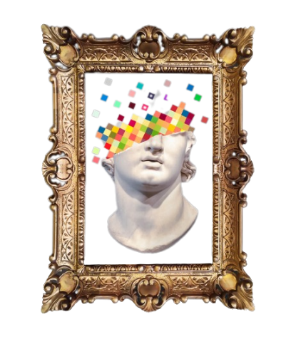
Core cultura: quanto occupa e produce
VALORE AGGIUNTO
OCCUPAZIONE
52,7 mld
851,4 mila
3,1% peso percentuale
sul totale economia
3,3% peso percentuale
sul totale economia
+7,2% rispetto al 2021
+3,3% rispetto al 2021
-0,6% rispetto al 2019
Anno 2022
UNIONCAMERE – FONDAZIONE SYMBOLA – IO SONO CULTURA - RAPPORTO 2023

Slide 6
Core Cultura: Settori e Dinamiche
Videogiochi e software
Editoria e stampa
Architettura e design
27,7%
20,6%
14,8%
+9,6%*
+4,3%*
+2,1%*
Audiovisivo e musica
Comunicazione
Performing arts
e arti visive
Patrimonio storico e artistico
11,1%
10,4%
9,6%
5,9%
+6,6%*
+5,7%*
+14,1%*
+13,5%*
*variazione 2022/2021
UNIONCAMERE – FONDAZIONE SYMBOLA – IO SONO CULTURA - RAPPORTO 2023

Slide 7
Il peso delle attività culturali e creative nelle regioni
Incidenza % del valore aggiunto di cultura e creatività sul totale economia, per regione
Nel 2022 il valore aggiunto di cultura e creatività al Sud pesa per il 3,9% sul totale dell’economia (contro il 5,6% nazionale). Si protrae il ritardo delle regioni del Mezzogiorno, nonostante il bagaglio culturale e artistico che le caratterizza.
Lazio e Lombardia sono le regioni con una maggiore specializzazione culturale e creativa. Cultura e creatività pesa sul totale economia regionale, rispettivamente, per il 7,6% e 6,8%.
Anno 2022
UNIONCAMERE – FONDAZIONE SYMBOLA – IO SONO CULTURA - RAPPORTO 2023

Slide 8
La top 20 delle province per peso del valore aggiunto di cultura e creatività
Prime venti province per ruolo del valore aggiunto di cultura e creatività nell’economia locale
Anno 2022 (incidenze percentuali sul totale economia)
Prime venti province per ruolo dell’occupazione di cultura e creatività nell’economia locale
Anno 2022 (incidenze percentuali sul totale economia)
Pos. | Province | TOTALE Cultura e creatività
1 | Milano | 9,4
2 | Roma | 8,4
3 | Arezzo | 7,9
4 | Torino | 7,5
5 | Trieste | 7,4
6 | Firenze | 6,8
7 | Bologna | 6,1
8 | Venezia | 5,8
9 | Padova | 5,8
10 | Pesaro e Urbino | 5,7
11 | Ancona | 5,6
12 | Vicenza | 5,5
13 | Monza-Brianza | 5,5
14 | Alessandria | 5,5
15 | Siena | 5,5
16 | Parma | 5,5
17 | Pisa | 5,5
18 | Macerata | 5,3
19 | Treviso | 5,3
20 | Verona | 5,3
 | ITALIA | 5,6
Pos. | Province | TOTALE Cultura e creatività
1 | Milano | 9,8
2 | Arezzo | 8,7
3 | Roma | 7,9
4 | Torino | 7,6
5 | Firenze | 7,3
6 | Trieste | 7,1
7 | Bologna | 6,8
8 | Alessandria | 6,6
9 | Venezia | 6,5
10 | Pisa | 6,4
11 | Pesaro e Urbino | 6,3
12 | Padova | 6,3
13 | Monza-Brianza | 6,3
14 | Vicenza | 6,2
15 | Como | 6,1
16 | Trento | 6,1
17 | Treviso | 6,1
18 | Parma | 6,1
19 | Macerata | 6,0
20 | Ancona | 6,0
 | ITALIA | 5,8
UNIONCAMERE – FONDAZIONE SYMBOLA – IO SONO CULTURA - RAPPORTO 2023

Slide 9
Le imprese culturali e creative nei comuni dei siti UNESCO
40,2% delle imprese culturali e creative opera nei territori dei siti UNESCO
UNIONCAMERE – FONDAZIONE SYMBOLA – IO SONO CULTURA - RAPPORTO 2023

Slide 10
Il moltiplicatore
Esiste un «fattore moltiplicativo» per cui per ogni euro prodotto da cultura e creatività se ne attivano altri 1,8 nel resto dell’economia
+
=
95,5 mld
176,4 mld
271,9 mld
(15,9% sul totale economia)
Cultura e creatività
Impatto sull’economia
Filiera cultura
UNIONCAMERE – FONDAZIONE SYMBOLA – IO SONO CULTURA - RAPPORTO 2023

Slide 11
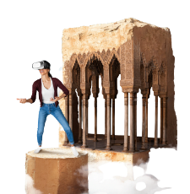
I trend del sistema culturale e creativo
Dal Rapporto emergono quattro caratteristiche:
Intelligenza artificiale e tecnologia
Giovani
Trasversalità
Importanza del terzo settore
Il futuro del settore culturale e creativo passa anche per l’intelligenza artificiale (ChatGPT, in primis). Inoltre, la diffusione di ‘consorzi trasversali di sviluppo’ rende il settore sempre più policentrico e tecnologico
L’utilizzo di piattaforme digitali avvicina sempre più i giovani ai contenuti culturali (da quelli musicali a quelli televisivi e dell’editoria)
I contenuti culturali e creativi influenzano e sono influenzati da altri settori e/o ambiti. Numerose sono le interrelazioni tra cultura e turismo, ma anche tra cultura e salute (mens sana in corpore sano) e tra cultura e scienza (ad es. biorestauro delle opere d’arte)
All’interno del RUNTS, gli enti del terzo settore che si occupano di cultura e creatività incidono per il 10,2% sul totale, mentre per le imprese la quota corrispondente è del 4,5%
UNIONCAMERE – FONDAZIONE SYMBOLA – IO SONO CULTURA - RAPPORTO 2023

Slide 12
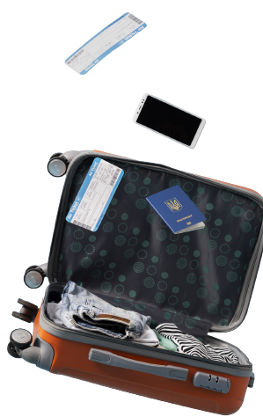
I trend e le prospettive
Volano per il turismo
Volano per l’occupazione qualificata
Volano per l’economia
La spesa sostenuta nel 2022 da turisti con consumi culturali incide per il 44,9% sulla spesa turistica complessiva
La domanda di laureati nelle imprese culturali e creative nel 2022 è pari al 40,6%, a fronte del 15,1% del totale economia
Nell’Ue27 le imprese del cultural sector rappresentano il 2,6% del prodotto, cresciuto nel periodo 2015-2019 del 13,1%.
Per il periodo 2021-27 l’Europa ha aumentato gli stanziamenti a sostegno di cultura e creatività del +66% (2,4 mld)
UNIONCAMERE – FONDAZIONE SYMBOLA – IO SONO CULTURA - RAPPORTO 2023

